Slide 1
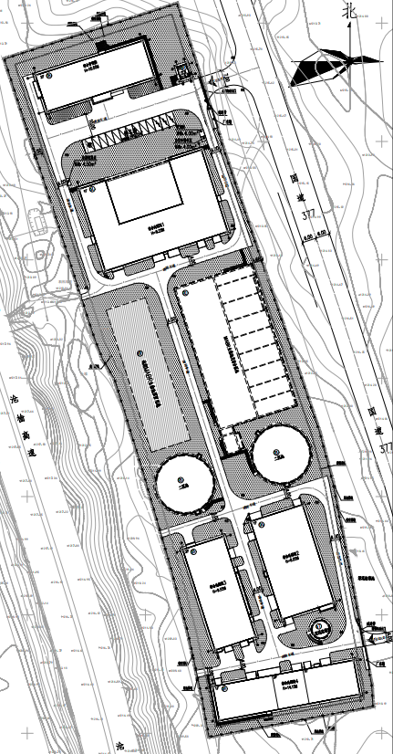
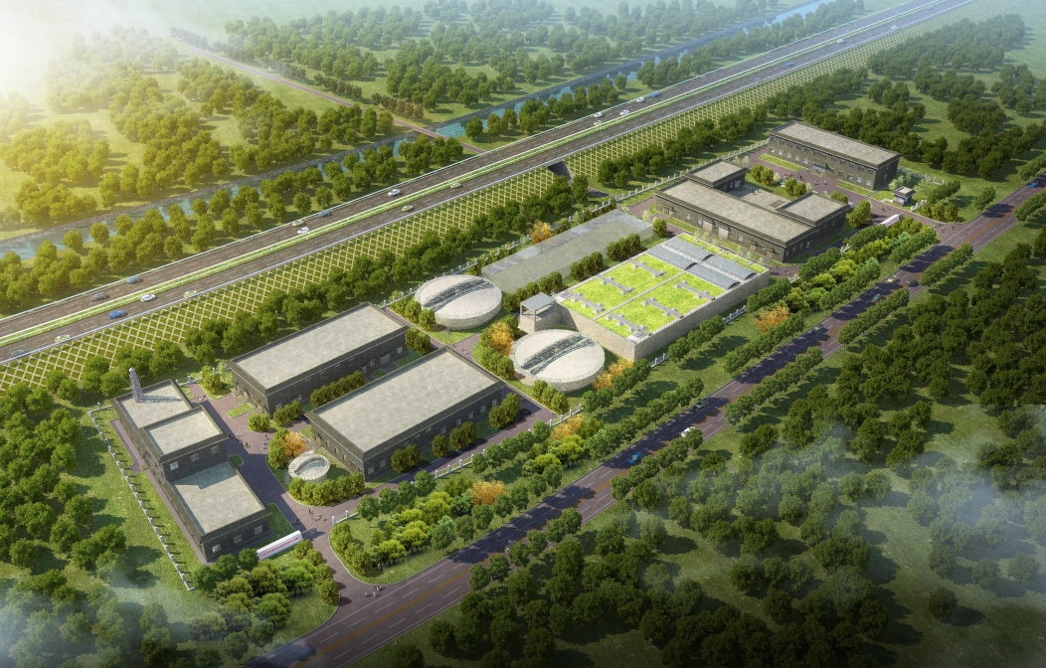
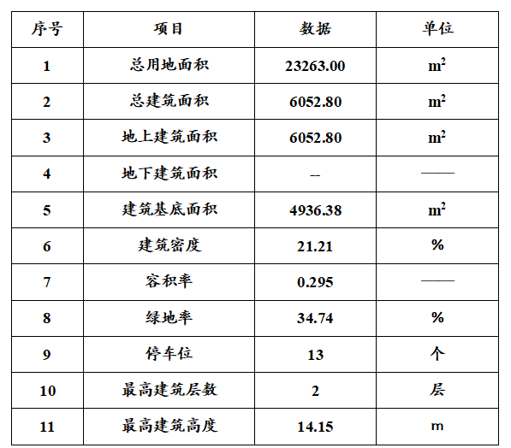
经济技术指标：
建设单位：五台山风景名胜区规划国土建设局
项目名称：五台山风景名胜区生活污水处理厂工程
项目位置：山西五台山风景名胜区石咀镇
公示时间：2024年11月2日-11月11日
意见反馈电话：0350-6542678

